Slide 1
О преподавании предмета «Самопознание»
в условиях дистанционного обучения
Ученый секретарь ИГРЧ
ННПООЦ «Бобек»
Г.И. Калиева

Slide 2
Основное назначение учебно-воспитательного процесса по предмету «Самопознание»:
развивать систему ценностей личности
формировать основы нравственного поведения учащихся
формировать социально значимые ориентации, определяющие отношение человека к себе, к обществу, окружающему миру
помочь учащимся выработать практические навыки, направленные на служение обществу.

Slide 3
Ключевые компетенции личности
определять свою жизненную позицию
проявлять готовность к нравственному выбору и конструктивно решать различные вопросы в соответствии с нравственными нормами
быть ответствен-ным
за свои мысли, слова и поступки
проявлять созидатель-ную активность, гражданст-венность
и
патриотизм
быть милосердным и сострадатель-ным, бескорыстным в помощи
и служении людям

Slide 4
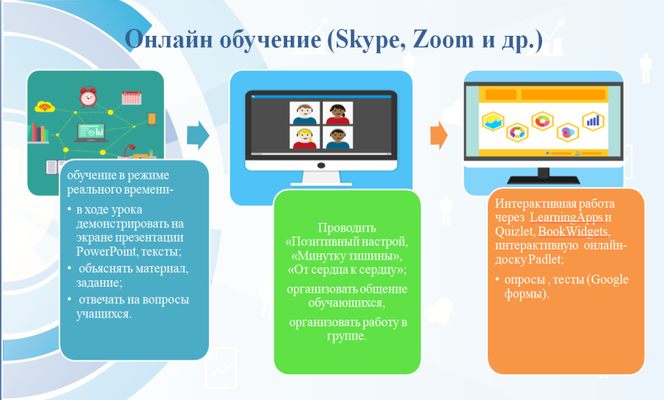
Методические рекомендации для учителя «Организация и проведение уроков самопознания в условиях дистанционного обучения»
постановка целей и задач
планирование уроков в условиях ДО
методика создания видеоуроков
особенности организации уроков самопознания в условиях ДО в соответствии с возрастными особенностями учащихся
организация проектной деятельности обучающихся в условиях ДО

Slide 5
С чего начать подготовку к урокам самопознания?
Как работать
с видеоуроками?
Как работать над цитатой,
с текстом?
Как осуществить обратную связь, как поделиться выполненной работой?
Как работать над проектом?
Где брать информацию?

Slide 7
СПАСИБО ЗА ВНИМАНИЕ!

